Slide 1
mustafa kemal üniversitesi Antakya meslek yüksekokulu bilgisayar teknolojisi arduıno-uno ile yağmur alarmı projesi
Ertuğrul turan topal
Atalay Alper korkut
2020-2021 bahar dönemi

Slide 2
Önsöz
Bu projede, Arduıno kullanarak Yağmur alarm sistemini anlatan ve yapım aşamalarında yaptığımız çalışmaları anlatan bir sunum hazırladık .
Bu projede yardım eden herkese Teşekkür ederiz

Slide 3
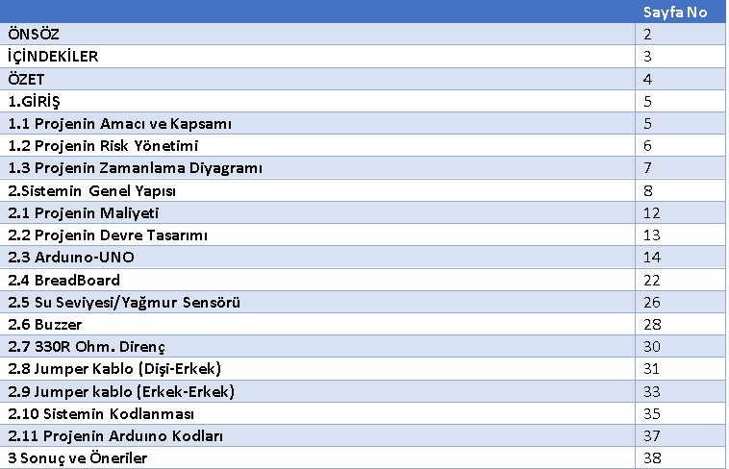
İÇİndekiler;

Slide 4
ÖZET
Bu projede amacımız yağmur sensörüne , su damlası geldiğinde sistemi bize sesli uyarı vermesidir.
Devreyi kurduktan sonra yağmur sensörüne bizim ayarladığımız ölçüde su geldiğinde sistem sesli ikaz ile bizi uyarır , su ayarladığımız ölçünün altında olduğunda sistem sesli ikazı sonlandırır.
Böylelikle suyun gelmemesini istediğimiz ya da suyun geldiğinde haberdar olmamızı sağlayan bir sistem yapmış oluyoruz .

Slide 5
Giriş
Projenin Amacı ve Kapsamı:
Bu projenin amacı , su damlasının geldiğinde sistemin bize sesli ikaz ile uyarmasındır. Bu projeyi ev, işyeri , tarla veya istediğimiz her yerde kullabiliriz.
Aynı zamanda yağmur sensörünün ikaz verme aralığını ayarlayabiliriz. Bu aralıkta olduğunda sesli ikaz almamızı sağlar.

Slide 6
giriş
RİSK YÖNETİMİ:
Bu projeyi yapmamda en büyük risk devre elamanlarının çalışır halde olmamasıdır ve devreyi doğru şekilde kuramamaktır.
Bu riskleri ortadan kaldırmak için , ürünleri aldığımızda kontrol etmek ve herhangi bir sorun olduğunda yeni ürünleri sipariş etmektir. Kodlamalar ile ilgili sorunlar olduğunda kodların en yenisi ve kodu yazacağımız programın güncel olmasına dikkat etmemiz lazımdır.

Slide 7
giriş
 | 1. Hafta | 2. Hafta | 3 .Hafta | 4. Hafta
Projenin Konusunun Belirlenmesi | X
Proje Ön Araştırma |  | X
Ürünlerin Listesi |  | X
Algoritma Oluşturma |  | X | X
Proje Kodlama |  |  | X
Proje Sunumları |  |  | X
Raporun Hazırlanması |  |  |  | X

Slide 8
Sistemin genel yapısı
Yağmur sensörü nedir?
Yağmur sensörü, yağmuru tespit ederek programlanan -sesli veya görüntülü- bir alarmla uyarı veren, üzerinde sıvı algılama plakaları olan bir devreler kümesidir. Suları verimli kullanmak veya su kaynaklarını korumak gibi çeşitli amaçlar için de hazırlanabilecek olan yağmur sensörü, otomobiller, telekomünikasyon, tarım gibi çok farklı alanlarda kullanılır.

Slide 9
Sistemin genel yapısı
Yağmur sensörünün çalışma prensibi, üzerindeki nikel kaplı plakaların direnç oluşturması üzerine kurgulanmıştır. Sensör, analog çıkış pimleri vasıtasıyla nemi ölçer ve belirlenen nem eşiği aşıldıktan sonra dijital çıktı verir. Yani yağmur damlaları board’a düştüğünde paralel direnç meydana gelir ve sensör uyarı verir. Sensör, ikiz kutuplu bir dirence sahiptir ve neme bağlı olarak direnç gösterir. Sensör kuruyunca daha fazla direnç gösterirken ıslak hâlde daha az direnç gösterir.

Slide 10
Sistemin genel yapısı
Yağmur sensörü uygulama alanları
Tarımdan otomobile, telekomünikasyondan alarm sistemlerine kadar birçok farklı alanda kullanılan yağmur sensörlerine en çok ihtiyaç duyulan konular başlıca şöyledir:
Sulama sistemlerinin yağmurlu havalarda durması ve su tasarrufu yapılabilmesi için kullanılır. Sensör çalıştığında sulama sistemi otomatik olarak kendini durdurur ve su tasarrufu yapılabilmesini sağlar.
Otomobillerde araç yağmur sensörü olarak kullanılır ve otomobili yağmura karşı korur. Ön-arka cam silecek motorlarının çalışma, durma modlarını harekete geçirmek için kullanılır ve sürüş güvenliği sağlar.

Slide 11
Sistemin genel yapısı
Yağmur sensörü uygulama alanları
Yağmur sensörü modülü, uydu iletişim antenlerinin besleme kanallarını yağmur damlacıklarından korumak için yağmur saptırıcıların çalışmasını sağlar ve iletişim akşının devamlılığına olanak verir.
Üç başlıkta en genel kullanım alanlarını verdiğimiz yağmur algılama sensörü ile yapılabilecekler insanın hayal gücüyle sınırlı olup kişisel kullanımlar da dahil olmak üzere, birçok farklı alanda yaratıcı bir biçimde kullanılabilir.

Slide 12
Sistemin genel yapısı
PROJENİN MALİYETİ:
Projemiz için gerekli ürünler ve fiyatlar şu şekildedir;
Arduino-UNO 30.43 TL
BreadBoard 9.10 TL
Su Seviyesi/Yağmur Sensörü 4.92 TL
Buzzer 3.58 TL
330R ohm direnç 0.45 TL
Dişi-Erkek jumper kablo 5.10 TL
Erkek-Erkek jumper kablo 5.37 TL
TOPLAM 58.95 TL

Slide 13
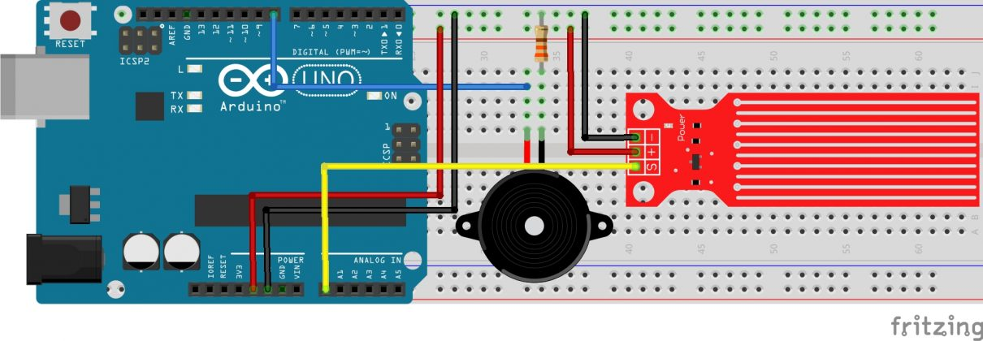
Sistemin genel yapısı
PROJE DEVRE TASARIMI:
Yağmur sensörünü projesinin devre tasarımı aşağıdaki şekilde verilmiştir.
Devreki yağmur sensörü , arduino , dirençler ve buzzer’ın bağlanma şekli verilmiştir.

Slide 14

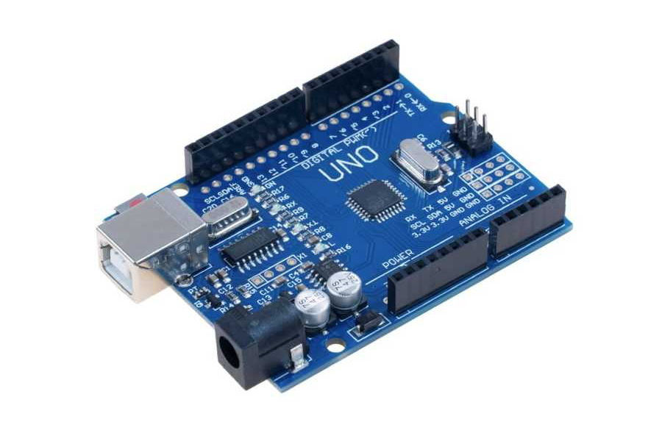
Arduıno-uno
Arduino Uno, Microchip ATmega328P mikrodenetleyicisine dayanan ve Arduino.cc tarafından geliştirilen açık kaynaklı bir mikrodenetleyici kartıdır. Kart, çeşitli genişletme kartlarına ve diğer devrelere bağlanabilen dijital ve analog giriş / çıkış pimleri setleri ile donatılmıştır.

Slide 15
Arduıno-uno
Arduino Uno Özellikleri:
Mikrodenetleyici: ATmega328
Çalışma Gerilimi: 5V
Giriş Gerilimi (önerilen): 7-12V
Giriş Gerilimi (limit): 6-20V
Dijital G/Ç Pinleri: 14 (6 tanesi PWM çıkışı)
Analog Giriş Pinleri: 6
Her G/Ç için Akım: 40 mA
3.3V Çıkış için Akım: 50 mA
Flash Hafıza: 32 KB (ATmega328) 0.5 KB kadarı bootloader
SRAM: 2 KB (ATmega328)
EEPROM: 1 KB (ATmega328)
Saat Hızı: 16 MHz
Uzunluk: 68.6 mm
Genişlik: 53.4 mm
Ağırlık: 25 g

Slide 16
Arduıno-uno
Arduino Uno 'nun 14 tane dijital giriş / çıkış pini vardır. Bunlardan 6 tanesi PWM çıkışı olarak kullanılabilir. Ayrıca 6 adet analog girişi, bir adet 16 MHz kristal osilatörü, USB bağlantısı, power jakı (2.1mm), ICSP başlığı ve reset butonu bulunmaktadır. Arduino Uno bir mikrodenetleyiciyi desteklemek için gerekli bileşenlerin hepsini içerir. Arduino Uno 'yu bir bilgisayara bağlayarak, bir adaptör ile ya da pil ile çalıştırabilirsiniz.

Slide 17
Arduıno-uno
Arduino Uno bir USB kablosu ile bilgisayar bağlanarak çalıştırılabilir ya da harici bir güç kaynağından beslenebilir. Harici güç kaynağı bir AC-DC adaptör ya da bir pil / batarya olabilir. Adaptörün 2.1 mm jaklı ucunun merkezi pozitif olmalıdır ve Arduino Uno 'nun power girişine takılmalıdır. Pil veya bataryanın uçları ise power konnektörünün GND ve Vin pinlerine bağlanmalıdır.

Slide 18
Arduıno-uno
VIN : Arduino Uno kartına harici bir güç kaynağı bağlandığında kullanılan voltaj girişidir.
5V : Bu pin Arduino kartındaki regülatörden 5 V çıkış sağlar. Kart DC power jakından (2 numaralı kısım) 7-12 V adaptör ile, USB jakından (1 numaralı kısım) 5 V ile ya da VIN pininden 7-12 V ile beslenebilir. 5V ve 3.3V pininden voltaj beslemesi regülatörü bertaraf eder ve karta zarar verir.
3.3V : Arduino kart üzerindeki regülatörden sağlanan 3,3V çıkışıdır. Maksimum 50 mA dir.

Slide 19
Arduıno-uno
GND : Toprak pinidir.
IOREF : Arduino kartlar üzerindeki bu pin, mikrodenetleyicinin çalıştığı voltaj referansını sağlar. Uygun yapılandırılmış bir shield IOREF pin voltajını okuyabilir ve uygun güç kaynaklarını seçebilir ya da 3.3 V ve 5 V ile çalışmak için çıkışlarında gerilim dönüştürücülerini etkinleştirebili.

Slide 20
Arduıno-uno
Arduino Uno 'da bulunan 14 tane dijital giriş / çıkış pininin tamamı, pinMode(), digitalWrite() ve digitalRead() fonksiyonları ile giriş ya da çıkış olarak kullanılabilir. Bu pinler 5 V ile çalışır. Her pin maksimum 40 mA çekebilir ya da sağlayabilir ve 20-50 KOhm dahili pull - up dirençleri vardır. Ayrıca bazı pinlerin özel fonksiyonları vardır:
Serial 0 (RX) ve 1 (TX) : Bu pinler TTL seri data almak (receive - RX) ve yaymak (transmit - TX) içindir.
Harici kesmeler (2 ve 3) : Bu pinler bir kesmeyi tetiklemek için kullanılabilir.
PWM: 3, 5, 6, 9, 10, ve 11 : Bu pinler analogWrite () fonksiyonu ile 8-bit PWM sinyali sağlar.

Slide 21
Arduıno-uno
SPI: 10 (SS), 11 (MOSI), 12 (MISO), 13 (SCK) : Bu pinler SPI kütüphanesi ile SPI haberleşmeyi sağlar.
LED 13 : Dijital pin 13 e bağlı bir leddir. Pinin değeri High olduğunda yanar, Low olduğunda söner.
Arduino Uno 'nun A0 dan A5 e kadar etiketlenmiş 6 adet analog girişi bulnur, her biri 10 bitlik çözünürlük destekler. Varsayılan ayarlarda topraktan 5 V a kadar ölçerler. Ancak, AREF pini ve analogReference() fonksiyonu kullanılarak üst limit ayarlanabilir.
TWI : A4 ya da SDA pini ve A5 ya da SCL pini Wire kütüphanesini kullanarak TWI haberleşmesini destekler.
AREF : Analog girişler için referans voltajıdır. analogReference() fonksiyonu ile kullanılır.
RESET : Mikrodenetleyiciyi resetlemek içindir. Genellikle shield üzerine reset butonu eklemek için kullanılır.

Slide 22
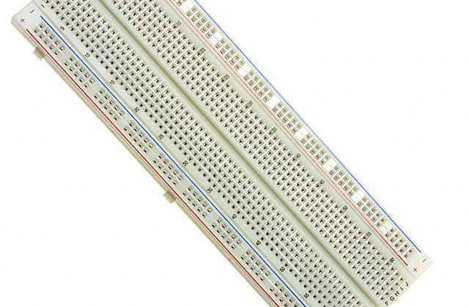
breadboard
Bir breadboard veya protoboard, elektroniklerin prototiplenmesi için bir yapı temelidir. Başlangıçta kelime, ekmek dilimlemek için kullanılan cilalı bir tahta parçası olan gerçek bir ekmek tahtası anlamına geliyordu. 1970'lerde lehimsiz devre tahtası kullanıma sunuldu ve günümüzde bunlara atıfta bulunmak için yaygın

Slide 23
breadboard
Arduino ile projeler yaparken en büyük yardımcılarınızdan birisi devre tahtası ( breadboard ) olacaktır. İngilizcesi “ekmek tahtası” anlamına gelse de burada devre tahtası demeyi tercih edeceğim. Devre tahtası ( breadboard ) ile projelerimizi lehim yapmadan kolayca kurabiliriz. Genel olarak içerisinde birbirine bağlı hatları barındıran devre tahtası ( breadboard ) üzerine elektronik bileşenleri yerleştirerek projelerimizi çalışır hale getirebiliriz.

Slide 24
breadboard
Devre tahtası ( breadboard ) üzerinde birbirne bağlantılı paralel hatlar bulundurur. Sol ve sağ yanlarda dikey olarak uzanan kırmızı ve mavi hatlar genellikle gerilim bağlantıları için kullanılır. Kırmızı hatta +, mavi hatta ise toprak hattını bağlayıp daha sonra devrenizin diğer bölümlerinde bu hatlar üzerinden gerilimlere ulaşabilirsiniz.

Slide 25
breadboard
Orta bölümde bulunan 5’li delik gruplarının her biri kendi içerisinde bağlantılıdır. Yani kırmızı çizgi boyunca uzanan her bir delik kısa devre durumundadır. Dolayısıyla aynı sıradaki deliklere oturttuğunuz komponentler birbirine bağlanmış olur. Deliklerin her biri A,B,C,D,E,F harfleriyle belirtilmiştir. Ayrıca sol taraftaki numaralar da delik gruplarını ifade etmektedir.

Slide 26
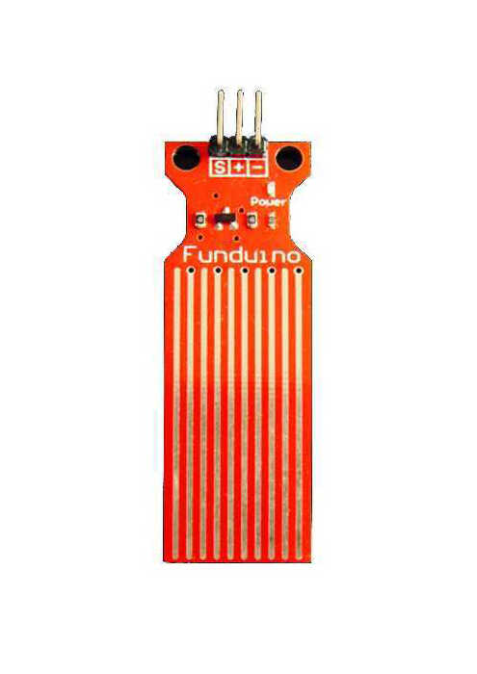
Su seviyesi/yağmur sensörü
Su seviye sensörünün çalışması oldukça basittir. Suya maruz kalan paralel iletkenler, direnci su seviyesine göre değişen değişken bir direnç (tıpkı bir potansiyometre gibi) gibi davranır . Dirençteki değişiklik, sensörün üstünden su yüzeyine olan mesafeye karşılık gelir.

Slide 27
Su seviyesi/yağmur sensörü
Su Seviye Sensörü Teknik Özellikler:
Çalışma voltajı: DC 3-5V.
Akım tüketimi: 20mA den az.
Sensör tipi: Analog.
Tespit yüzey alanı: 40mmx16mm.
Devre plaketi: FR4 çift yüzeyli.
Çalışma sıcaklığı:10-30.
Çalışma Nemi: 10% -90% yoğuşmasız.
Ürün boyutu: 62mm x 20mm x 8mm.

Slide 28
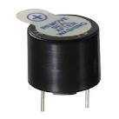
buzzer
Buzzer, 2 ile 4 volt arasındaki gerilimle çalışabilen küçük titreştirici. Bir bobinde ani akım değişimleri meydana getirerek zayıf titreşimler elde edilmesini sağlar.

Slide 29
buzzer
Teknik Özellikleri:
Çalışma Voltajı: 4-8 V Maksimum Akım: 30 mA 10 cm’deki Minimum Ses Çıkışı: 85 dB Titreşim Frekansı: 2300 +/-300 Hz

Slide 30
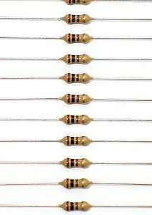
330R ohm direnç
330R değerinde 1/4W gücünde sık kullanılan direnç çeşitlerindendir.
Elektronik devre elemanlarından Direnç; devreden geçen akımı sınırlayarak özellikle hassas devre elemanlarının korunmasında, gerilim bölme, elektrik enerjisini ısıya dönüştürmek(rezistans) gibi ana amaçların yanında bir çok farklı kullanım alanına da sahiptir.

Slide 31
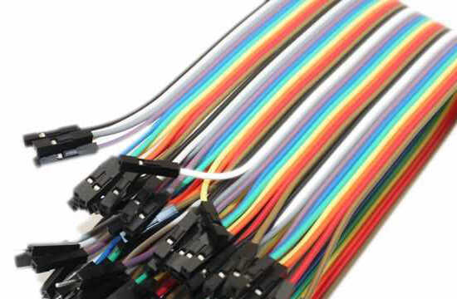
Jumper kablo (dişi-erkek)
Jumper Kablo Seti bir çok test projesinde, daha kolay ve daha hızlı işlem yapabilmek için tasarlanmış bir üründür. Ürün 20cm uzunluktaki birbirlerine yapışık kablolardır. Kablolar çok tellidir ve kırılma gibi sorunlar olmaz.

Slide 32
Jumper kablo (dişi-erkek)
Tipi:D-E
Uzunluk: 20cm

Slide 33
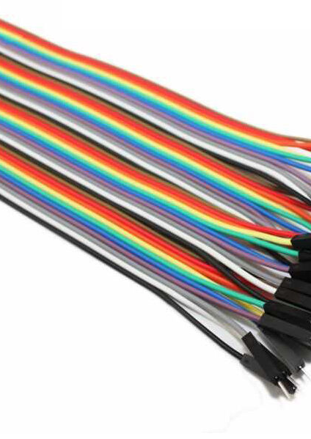
Jumper kablo ( erkek-erkek)
Jumper Kablo Seti bir çok test projesinde, daha kolay ve daha hızlı işlem yapabilmek için tasarlanmış bir üründür. Ürün 20cm uzunluktaki birbirlerine yapışık kablolardır. Kablolar çok tellidir ve kırılma gibi sorunlar olmaz.

Slide 34
Jumper kablo (erkek-erkek)
Tipi: E-E
Uzunluk: 20cm

Slide 35
Sistemin kodlanması
Bu projede Arduıno-1.8.13 programı kullanılmıştır.
int sensorPin = A0; //Sensörü bağlayacağımız pin
int esikDegeri = 100; //Su miktarı için eşik değeri
int buzzerPin = 8; //Buzzerı bağlayacağımız pin
int veri; //Sensörden okuduğumuz değer

Slide 36
Sistemin kodlanması
void setup() {
pinMode(buzzerPin, OUTPUT); //Buzzer bağladığımız pini OUTPUT olarak ayarlıyoruz. }
void loop() {
veri = analogRead(sensorPin); //Sensörden analog veriyi okuyoruz.
if(veri > esikDegeri){ //Sensör verisi eşik değerini geçerse if içerisindeki kodlar uygulanır.
digitalWrite(buzzerPin, HIGH);
delay(100);
digitalWrite(buzzerPin, LOW);
delay(100);}
else{ //Sensör verisi eşik değerinden küçük olursa if içerisindeki kodlar uygulanır.
digitalWrite(buzzerPin, LOW);}}

Slide 37
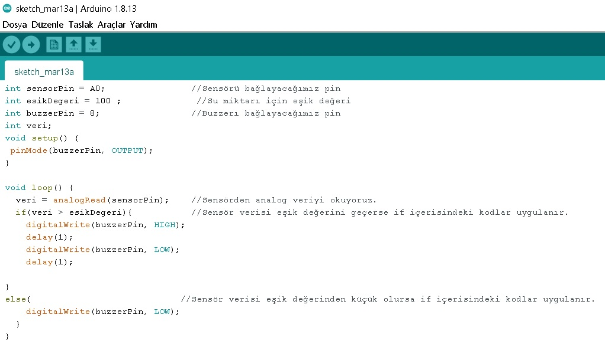
Sistemin kodlanması

Slide 38
sonuç
Proje, su seviyesi ya da suyun geldiğini öğrenmek için sesli ikaz veren arduıno ile kodlanan bir projedir.
Bu bir tarladaki sulama havuzunun taşmaması için belirli seviyeye geldiğinde sesli ikaz ile uyarı veren bir proje olarak kullanılabilir.
Proje bir çok yerde kullanılabilir bu ihtiyaca göre değişebilir.

Slide 39
sonuç
Proje, internet kaynakları kullanılarak sistemdeki ürünlerin nasıl kullanıldığını öğrenmiş olduk.
Öğrendiğimiz bilgilerden sonra su seviyesinin hassas olacak yerde kullanılabilecek bir tasarım olmuştur.
Proje başarılı şekilde sonuçlanmıştır.

Slide 40
öneriler
Proje hakkında iyi bir bilgi sahibi olunmalıdır.
Alınan ürünlerin kontrol edilmesi lazımdır.
Sistemin sesli ikazdan sonra ışıklı(led) ile ikaz etmesi sağlanabilir.
Kodlama ile alakalı olması istediğiniz su seviyesinin kendinize göre ayarlanması.

